Slide 1



Despliegue de una aplicación web utilizando CI/CD con AWS Lambda y API Gateway
Dirigido por:
Miguel Angel Martínez
Jonathan Carrasco
Yuriangel Sena

Slide 2

















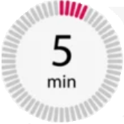
Agenda
Pendientes
Finalizada
1
Introducción
2
Empatizar
3
Definir
4
Idear
5
Prototipar
6
Testear
En Progreso
7
7
Conclusión
13
15
Tablero Kanban

Slide 3
Agenda
Pendientes
Finalizada
2
Empatizar
3
Definir
4
Idear
5
Prototipar
6
Testear
En Progreso
7
7
Conclusión
1
Introducción
13
15
Tablero Kanban

Slide 4



¿Qué hay en el radar?
Design Thinking
Mapa de Hitos
Desarrollo de Aplicación
Definición de Marco de trabajo
Cierre
Desarrollo de Infraestructura
Definir un técnico de Davivienda para recibir herramienta
Definición de valores de campos de selección
Configurar herramienta en servidores de davivienda
Definición de flujo de pruebas
Check List
Definición de requerimientos
Socialización de dificultades
Revisión de métodos a trabajar
Orden de participación
Organización y priorización de Requerimientos
Actualmente Tech Life Solutions require que los usuarios puedan ingresar solicitudes, minimizando costos en infraestructura
En ese orden de ideas se realiza un análisis de la solicitud con el propósito de identificar por medio del método Design Thinking, los requerimientos y priorización de los mismos, de forma de cubrir la necesidad del usuario
Se divide el Proyecto en fases las cuales se presenta a continuación

Slide 5
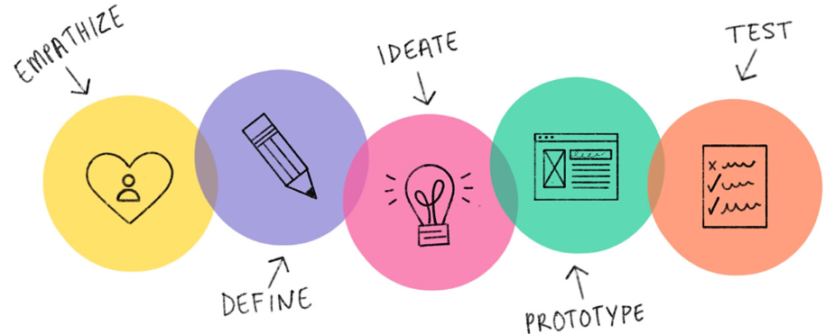
Design Thinking
El Design Thinking, es una metodología por fases que se utiliza para resolver problemas de manera creativa y colaborativa.
Se divide en varias etapas: empatía, definición del problema, ideación (solución), prototipado y testeo [1][2][3][4].
Esta metodología permite generar ideas innovadoras
Encontrar soluciones efectivas para los clientes [5].
Por ejemplo: https://miro.com/

Slide 6
















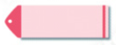





Objetivos
Documentar una foto de la situación actual con finalidad de mapearclas mejoras
¿Por qué estamos aquí?
Mapear Stakeholders
¿Qué necesitamos lograr?
Objetivo de la reunión
Debatir la forma en que funciona la operación
Levantar Proceso AS-IS
Mapear Logros
Mapear Actividades
Levantar aspectos relacionados a mejora continúa
Construir juntos una propuesta con la major solución
Conocer aspectos relacionados al día a día de la operación
Mapear Mejoras
Mapear Controles
El proceso AS-IS:
Mapear Métricas
Comprender la forma en que interactuará el equipo
Fase de análisis del proceso actual antes de proponer mejoras.
Mapear Herramientas

Slide 7




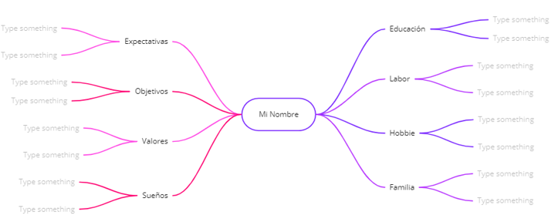
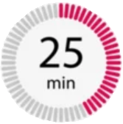
Reservamos un espacio para conocernos y comprender como nuestras competencias laborales aportarán a este proceso de transición.
Vamos a Conocernos
¿De qué trata la actividad?
Indicaciones 5 min
Ingresa a la Presentación
Ubica el Slide Vamos a Conocernos
Selecciona el que lleve tu nombre
Llene sus datos.
Socialicemos.
Espacio para llenar Mapa 10 min
Espacio para Conocernos 10 min
Tiempo: 25 Minutos
Salida: Presentación de todo el equipo de trabajo
Si quieres saber más puedes consultar:
Método: Design Thinking
Herramienta: Concept Mapping
Fuente: https://www.lumaworkplace.com/

Slide 8


Vamos a Conocernos
Miguel Angel Martínez

Slide 9
Vamos a Conocernos
Jonathan Carrasco

Slide 10
Vamos a Conocernos
Yuriangel Sena

Slide 11
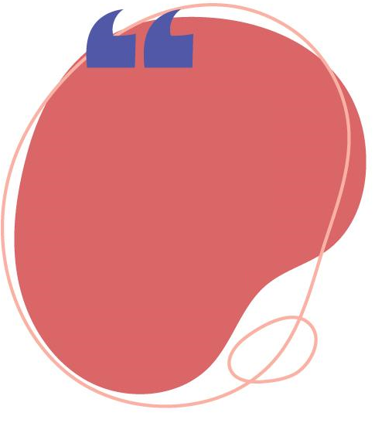

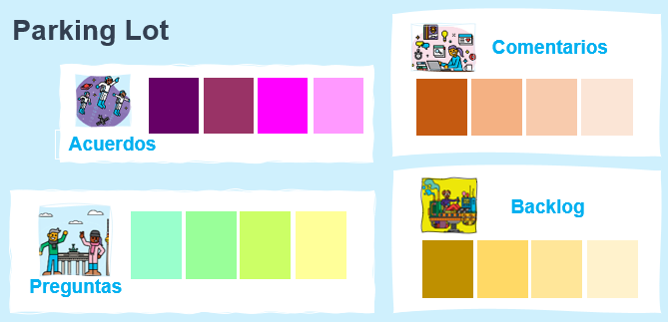
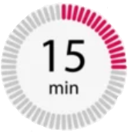
¿ De qué trata la actividad?
Ingresaremos al tablero para responder a la pregunta ¿qué necesitamos hacer para contribuir al éxito del taller? Estos acuerdos lo convertiremos en acciones a lo largo de la sesión
Parking Lot
Indicaciones 5 min
Ingresa a la Presentación
Ubique la sección Parking Lot
Seleccione el sticker y llene la información correspondiente
Tienes 5 minutos para efectuar esta actividad.
Espacio para llenar acuerdos 5 min
Espacio para socializar acuerdos 5 min
¿Qué es el Parking Lot?
Es un estacionamiento de pendientes y acuerdos de la sesión.
Tiempo: 15 Minutos
Salida: Acuerdos para llevar a cabo la actividad

Slide 12




Parking Lot
Parking Lot
Comentarios
Acuerdos
Backlog
Preguntas

Slide 13
Agenda
Pendientes
Finalizada
1
Introducción
3
Definir
4
Idear
5
Prototipar
6
Testear
En Progreso
7
7
Cierre
2
Empatizar
13
15
Tablero Kanban

Slide 14

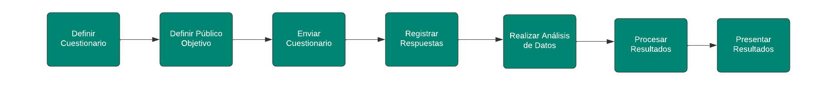







Línea de tiempo para encuesta
Una de las formas que se tiene para cubrir esta etapa es mediante una encuesta a la empresa, donde entre otras cosas, se pueda realizar preguntas que permita evaluar el estado actual del cliente, frente al requerimiento solicitado. Las fases que se cubren para poder dar cierre a la empatización se clasifican en:
Semana 1
Semana 2
Semana 3
Semana 4
Revisar Áreas ha evaluar
Preparar un Listado de preguntas
Definir Público Objetivo
Socialización de actividad en Kick Off
Envío de cuestionario de acuerdo a los roles involucrados
Recepción de respuestas
Verificación de comentarios
Identificación de ambigüedades para revision
Construcción
Pruebas
Presentación de Resultados
Evaluación de estado de madurez por país
Evaluación de estado de madurez consolidado de los 4 países
Entrada de información para elaboración de talleres
Resultados de estado de madurez
Matriz de mejora continua y recomendaciones
Roadmap
Nota: Se desarrolla la fase, sin embargo al ser un proyecto estudiantil, no se puede realizar encuesta, por lo que nos basamos en el requerimiento entregado

Slide 15
Agenda
Pendientes
Finalizada
1
2
Empatizar
Introducción
4
Idear
5
Prototipar
6
Testear
En Progreso
7
7
Conclusión
3
Definir
13
15
Tablero Kanban

Slide 16

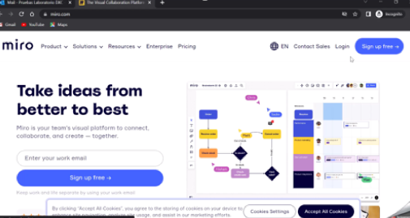
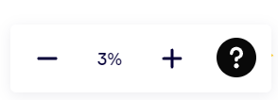
000000000000000000000000
Se pueden utilizar herramientas Online para llevar sesiones de Design Thinking, a continuación se deja un ejemplo
Navegación en Miro
Ingresar a la siguiente URL: https://miro.com/es/
Cuando se escriba el código que llega al correo, Miro solicitara unas preguntas se cerrara la pestaña en ese punto.
Comandos de movimientos en Miro
-Mover la presentación => clic derecho sostenido
-Seleccionar un objeto => clic izquierdo
-Acercar la pantalla => Con el botón de con el símbolo de más "+" ubicado abajo a la derecha
-Alejar la pantalla => Con el botón de símbolo de menos "-" ubicado abajo a la derecha
Tiempo: 5 minutos

Slide 17


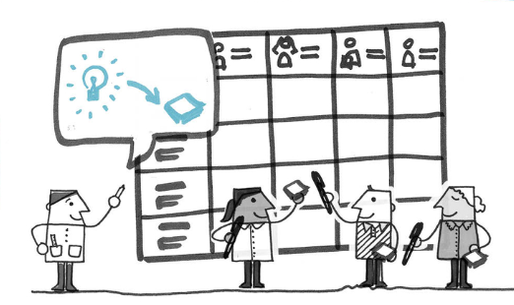
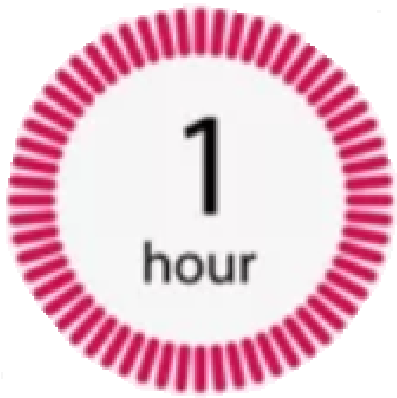
Beneficios
Creative Matrix
Ideas
Generar gran cantidad de ideas
Divergencia
Enfoque
Equipo
Solución
Facilitar un debate enfocado
Innovación
Caminar hacia la solución
Promueve pensamiento divergente
Pensar en ideas nuevas e inusuales
Promueve el debate dentro del equipo
Espacio para socializar 30 min
Indicaciones 5 min
Ingrese a la presentación
Ubique la sección de Matriz Creativa
Seleccione el sticker y llene la información correspondiente
Tenemos 10 minutos para culminar la actividad.
¿Qué es Creative Matrix?
Método que nos permite conocer un volume alto de ideas, información y conceptos en un período corto de tiempo
Espacio para actividad 25 min
Tiempo: 60 Minutos
Salida: Información del proceso de pruebas ASIS
Si quieres saber más puedes consultar:
Método: Design Thinking
Herramienta: Creative Matrix
Fuente: https://www.lumaworkplace.com/

Slide 18



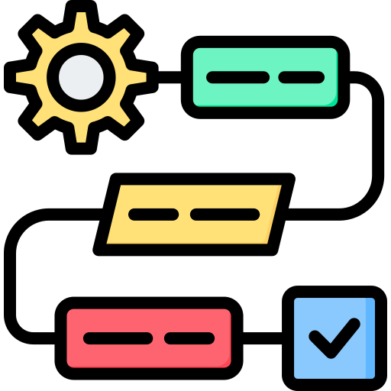




Matriz Creativa
Personas
KPI
Puntos Fuertes
Procesos
Controles
Puntos de Mejora
Tecnología
Artefactos

Slide 19
Agenda
Pendientes
Finalizada
1
2
Empatizar
Introducción
3
Definir
5
Prototipar
6
Testear
En Progreso
7
7
Cierre
4
Idear
13
15
Tablero Kanban

Slide 20
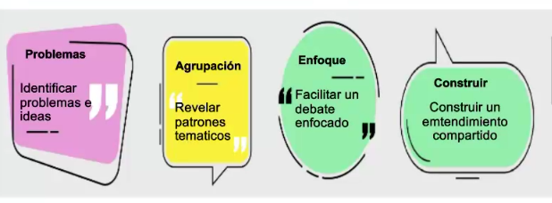
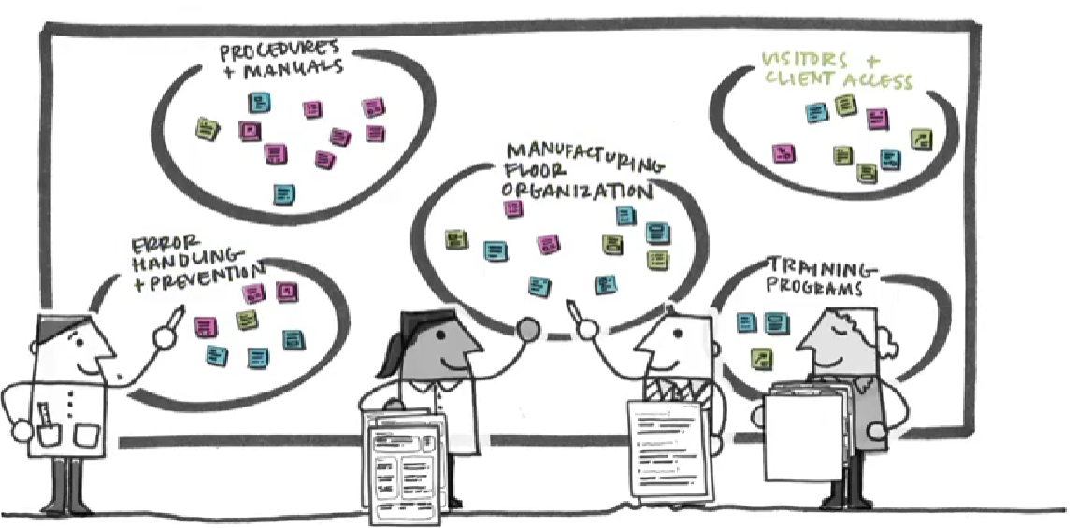
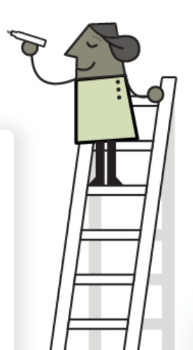
Beneficios
Affinity Clustering
¿Qué es Affinity Clustering?
Método que nos permite organizer ideas en patrones lógicos en función de la similitude percibida
Salida: Agrupación de Problemas de Pruebas
Si quieres saber más de este método puedes consultar Luma
Fuente: https://www.luma-institute.com/
Si quieres saber más puedes consultar:
Método: Design Thinking
Herramienta: Creative Matrix
Fuente: https://www.lumaworkplace.com/

Slide 21
Affinity Clustering: Listado de Problemas
Agrupación 1
Agrupación 2
Agrupación N

Slide 22
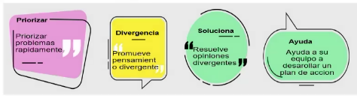
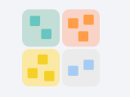
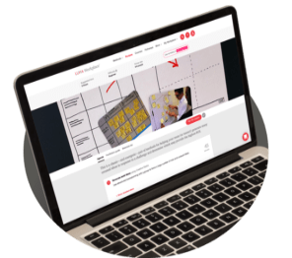
Beneficios
Importance
/Difficulty Matrix
Dentro de la siguiente matriz se muestran los problemas, con una clasificación previa
Indicaciones 5 min
¿Qué es Importance/Difficulty Matrix?
A continuacuón se presentará un slide con la matriz de importancia
Revise los problemas previamente identificados
Proceda a clasificar el orden de prioridades, basado en la primera vision del equipo
La actividad se realizará en conjunto con todos los participantes
Matriz simple de 2×2 puede ser un instrumento poderoso para establecer prioridades. Específicamente, colocar la Importancia (de menor a mayor) en el eje x y la Dificultad (de menor a mayor)
Espacio para actividad 10 min
Tiempo: 5 Minutos
Salida: Información del proceso de pruebas ASIS
Si quieres saber más puedes consultar:
Método: Design Thinking
Herramienta: Creative Matrix
Fuente: https://www.lumaworkplace.com/

Slide 23
Matriz de Importancia y Dificultades
Valor
Alto Valor
Agrupación 1
Agrupación 2
Agrupación N
Medio Valor
Poco Valor
Baja
Media
Alta
Complejidad

Slide 24
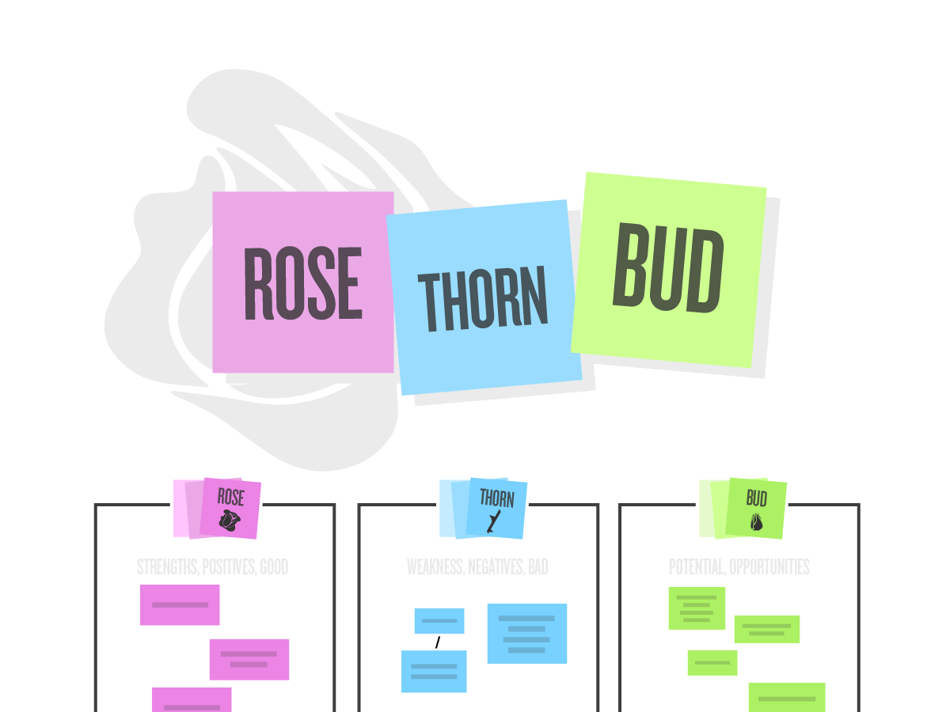
Beneficios
Modelo Rose, Thorn, Bud
Identificar los retos con mayor rapidez
Rose
Thorn
Equipo
Solución
Resultados positivos y lo que está funcionando bien
Bud
Descubrir rápidamente lo que funciona y lo que debería reconsiderarse.
Desafios y dificultades
Oportunidades potenciales y futuras.
Promueve el analisis dentro del equipo
Indicaciones 5 min
Espacio para actividad 75 min
¿Qué es el modelo Rose, Thorn, Bud?
Ingrese a la presentación compartida
Seleccione el slide Rose, Thorn, Bud
Tenemos 75 minutos para culminar la actividad
Técnica Pomodoro
Socialización de 5 minutos cada 20 minutos de trabajo, durante 3 períodos
(Se utiliza para mantener a la audiencia con alta energía)
El objetivo es comprender los procesos internos, lo que funciona y las áreas de mejora.
De igual manera encontrar oportunidades y saber con seguridad lo que está funcionando dentro de la organizacion
Importante
No todas las soluciones necesariamente se implementarán dentro del Proyecto. Las mismas se escalarán al corporativo para su revision.
Tiempo: 60 Minutos
Si quieres saber más puedes consultar:
Método: Design Thinking
Herramienta: Modelo Rose,Thurn, Bud
Fuente: https:/www.luma-institute.com

Slide 25



Rose, Thorn, Bud

Slide 26
Agenda
Pendientes
Finalizada
1
2
Empatizar
Introducción
3
Definir
6
Testear
En Progreso
4
Idear
7
7
Cierre
5
Prototipar
13
15
Tablero Kanban

Slide 27


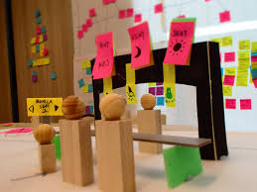


Prototipar
De acuerdo a los requerimientos analizados por el equipo de trabajo, se procede a listar las tareas principales
Infraestructura
Página Web Usuarios
Página Web Soporte
Arquitectura: Serverless, para Backend
1. Ingresar Solicitudes de Soporte a Través de un formulario Web
1. Consulta de Solicitudes
2. Guardar Solicitudes en Base de Datos DynamoDB
Despliegue: Automatizado (CI/CD) – Pipeline (AWS Lambda- API Gateway

Slide 28
Prototipar
Con base a las tareas anteriores, se define utilizar un marco de trabajo ágil, que cubra las siguientes fases
Infraestructura
Planeación
Análisis
Diseño
Construcción
Pruebas
Despliegue
Serveless
Pipeline CI-DC Lambda
Api Gateway
BD DymanoDB
Proyectos
Planeación
Análisis
Diseño
Construcción
Pruebas
Despliegue
Usuarios
Login
Formulario de ingreso Solicitudes de Soporte
Soporte
Login
Consulta de Solicitudes
AWS Lambda: Funciones manejo solicitudes HTTP
API Gateway, gestionar solicitudes HTTP hacia Lambda
Gestión de Proyecto

Slide 29

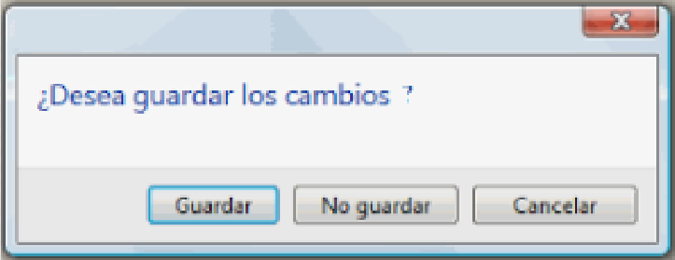
Prototipar
Una vez definido el marco de trabajo, procedemos a dibujar el requerimiento aplicando visual thinking
HTML, CSS, JavaScript
Commit
Infraestructura -> Pipeline AWS IaC
http://www.techlifesolutions.com
http://www.techlifesolutions.com
Usuario
http://www.techlifesolutions.com
Solicitudes |
LogOut
Solicitudes |
LogOut
DynamoDB
Ingresar Solicitud de Soporte
Ingresar Solicitud de Soporte
http://www.techlifesolutions.com
Nombre
Nombre
Login
Correo Electrónico
Correo Electrónico
Descripción del Problema
Descripción del Problema
TimeStamp
TimeStamp
Guardar Cambio
Guardar Cambio
Usuario
Api Gateway
Contraseña
http://www.techlifesolutions.com
Solicitudes |
LogOut
Ingresar Solicitud de Soporte
Nombre
Correo Electrónico
Descripción del Problema
TimeStamp
Actualmente no hay solicitudes
AWS CloudWatch para monitorear las invocaciones de Lambda y Crear Alarmas en caso de fallas
Usuario de Soporte
GitHub Actions AWS Pipeline CI/CD Lambda, Pruebaa, Notificaciones para estudiante
Ambiente Desarrollo
Ambiente SIT
Ambiente Calidad
Ambiente Producción

Slide 30
Prototipar
Para desglosar el nivel de detalle, se define la forma de construir el CI/CD dentro del proyecto, donde se detectan los siguientes pasos
Paso 1:
xxxxxxxxxxxxxxxxxxxxxxxxxxxxxx
Paso 3:
xxxxxxxxxxxxxxxxxxxxxxxxxxxxxx
Paso 2:
xxxxxxxxxxxxxxxxxxxxxxxxxxxxxx
Paso 4:
xxxxxxxxxxxxxxxxxxxxxxxxxxxxxx

Slide 31
Agenda
Pendientes
Finalizada
1
2
Empatizar
Introducción
3
Definir
En Progreso
4
Idear
7
7
Cierre
5
Prototipar
6
Testear
13
15
Tablero Kanban

Slide 32

Testear
Al finalizar la construcción del prototipo, se procede a testear el proyecto, probando los siguientes ítems
0. Validar que el perfil del usuario y el perfil de soporte puedan hacer login de forma correcta
1. Validar que el usuario pueda Insertar Solicitudes de Soporte
2. Validar que el analista de Soporte pueda Consultar Solicitudes
3. Validar que al hacer Commit se hace despliegue CI/CD
4. Probar que el Pipeline Iac Funcione Correctamente
5. Validar que al estudiante le llega las Notificaciones al haber un fallo
5. Validar que los registros queden almacenados correctamente en DynamoDB

Slide 33
Agenda
Pendientes
Finalizada
1
2
Empatizar
Introducción
3
Definir
En Progreso
4
Idear
7
5
Prototipar
7
Cierre
6
Testear
13
15
Tablero Kanban

Slide 34

Check List
01
Se puede Acceder a la aplicación a través de la URL: _________________________________
02
Las solicitudes fueron almacendas en DynamoDB en base de datos ____________ y se recupera por API Gateway
03
Pipeline CI/CD hace despliegues automáticos al hacer commit
04
La Solución es Escalable y optimizadas en términos de costos debido a que se usó _______________ aprovechando la arquitectura Serveless

Slide 35
Check List
Los entregables puede verlos en estas URL:
Código Front: ________________________
Código Backend: ______________________
Pipeline CI/CD: _______________________
Pipeline IaC: _________________________
Archivo Readme: ______________________
Diagrama de Arquictectura con interacción entre los recursos AWS y GitHubActions: ____________________________________
Se configuró AWS CloudWatch para monitorear las invocaciones de Lambda y Crear Alarmas en caso de fallas
05
02

Slide 36
Retos Encontrados
El proyecto presentó diferentes dificultades, a nivel de desarrollo e infraestructura que se listan a continuación

